Slide 1
Освітлення Фонга

Slide 2
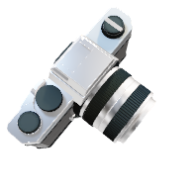
Світло
Світло/Light – це надто складний об’єкт, який дозволяє нам бачити світ, і об’єкти у нього
Світло зберігає колір/color, який змінюється, коли воно взаємодіє з об’єктом, дозволяючи нам бачити колір об’єкта
У графіці, ми зберігаємо цей колір у трьох каналах (RGB)
Зазвичай, світло рухається у світі, перетинає якийсь об’єкт, взаємодіє з його матеріалом, та відбивається
Промінь має один колір, а матеріал об’єкту має інший. Як ці два кольори мішаються, і який колір буде відбитий промінь мати?
?

Slide 3
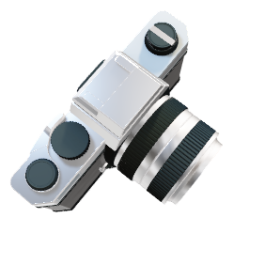
Колір
Білий колір – це коли усі канали мають високу інтенсивність
Матеріали у реальному світі надто складні, і важко точно обчислити, як світло взаємодіє з ними
У спрощеній моделі, матеріал поглинає деякі кольори світла, а інші відбиває
Скажімо, у нас об’єкт, який має зелений колір. Сонце висилає промінь який має білий колір
Цей об’єкт поглинає усі червоні та сині частини променя, а лише відбиває зелену частину
Це створює зелений колір для цього об’єкту, який ми бачимо в камері

Slide 4
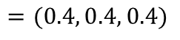

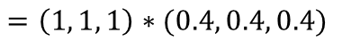
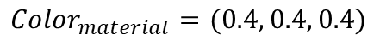
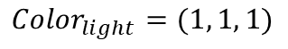
Колір
Відбиті канали темніші (менша інтенсивність), та разом формують сивий колір
Колір матеріалу матиме значення між 0-1 у кожному каналі
Часом матеріал не поглинає весь канал, а лише частину його інтенсивності
У всіх цих прикладах світло має свій колір у просторі RGB, тоді як матеріал має інший колір у тому ж RGB просторі
Колір світла вказує на те, які кольори може мати відбитий промінь та його найвища інтенсивність
Колір матеріалу фільтрує ці можливі відбиті кольори, поглинаючи деякі частини світла, та відбиваючи інші
Ми можемо моделювати цю взаємодію, перемножуючи колір світла на колір матеріалу
$$Color_{light}=(1, 1, 1)$$
$$Color_{material}=(0.4, 0.4, 0.4)$$
$$Color_{result}=Color_{light}∗Color_{material}$$
$$=\left(1, 1, 1\right)∗(0.4, 0.4, 0.4)$$
$$=(0.4, 0.4, 0.4)$$

Slide 5
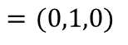

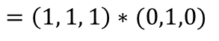
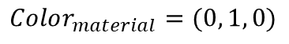
Колір
Часом матеріал не поглинає весь канал, а лише частину його інтенсивності
У всіх цих прикладах світло має свій колір у просторі RGB, тоді як матеріал має інший колір у тому ж RGB просторі
Колір світла вказує на те, які кольори може мати відбитий промінь та його найвища інтенсивність
Колір матеріалу фільтрує ці можливі відбиті кольори, поглинаючи деякі частини світла, та відбиваючи інші
Ми можемо моделювати цю взаємодію, перемножуючи колір світла на колір матеріалу
$$Color_{light}=(1, 1, 1)$$
$$Color_{material}=(0, 1, 0)$$
$$Color_{result}=Color_{light}∗Color_{material}$$
$$=\left(1, 1, 1\right)∗(0,1,0)$$
$$=(0,1,0)$$

Slide 6
Queue Live Coding

Slide 7

Світло
Промінь може відбиватися від поверхні об’єкту, подібно до дзеркала
До цього моменту ми розглядали, як колір світла змінюється під час взаємодії з об’єктом
Проте, сам промінь може викликати різні інші явища у цьому процесі
Ці явища переважно контролюють напрямок променя, та його інтенсивність
Список явищ:
Дзеркальне відбиття/specular lighting
Таке відбиття називаємо дзеркальне/specular

Slide 8

Світло
Промінь може відбиватися у напрямках, що утворюють півкуля, при цьому кожен напрямок має однакову інтенсивність
До цього моменту ми розглядали, як колір світла змінюється під час взаємодії з об’єктом
Проте, сам промінь може викликати різні інші явища у цьому процесі
Ці явища переважно контролюють напрямок променя, та його інтенсивність
Список явищ:
Дзеркальне відбиття/specular lighting
Дифузне відбиття/diffuse lighting
Ці відбитті промені можуть далі відбиватися у сцені/світі
Таке відбиття називаємо дифузне/diffuse

Slide 9
Світло
Промінь може проникати всередину об’єкту, відбиватися у нього, та виходити з іншої частини об’єкту до камери
До цього моменту ми розглядали, як колір світла змінюється під час взаємодії з об’єктом
Проте, сам промінь може викликати різні інші явища у цьому процесі
Ці явища переважно контролюють напрямок променя, та його інтенсивність
Список явищ:
Дзеркальне відбиття/specular lighting
Дифузне відбиття/diffuse lighting
Підповерхневе розсіювання/sub-surface scattering
Тощо
Це явище називаємо підповерхневе розсіювання/sub-surface scattering

Slide 10
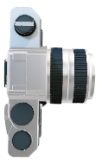
Світло
Світло також може доxодити до камери або ока різними шляхами. Існують три категорії шляхів:
Світло яке не перетинає жодних об’єктів у своєму шляху до камери

Slide 11

Світло
Це світло, яке раз взаємодіє з об’єктом, та відбивається просто до камери.
Світло також може доxодити до камери або ока різними шляхами. Існують три категорії шляхів:
Світло яке не перетинає жодних об’єктів у своєму шляху до камери
Пряме освітлення/direct lighting
Більшість світла, якого ми бачимо у реальному світі, є прямими

Slide 12

Світло
Це світло, яке відбивається між різними об’єктами перед тим, як доходить до камери
Світло також може доxодити до камери або ока різними шляхами. Існують три категорії шляхів:
Світло яке не перетинає жодних об’єктів у своєму шляху до камери
Пряме освітлення/direct lighting
Непряме освітлення/indirect lighting
Непряме освітлення надто складне для точного обчислення, порівняно з усіма іншими шляхами світла в цих категоріях

Slide 13

Світло
Моделювання усіх можливих взаємодій променів у сцені є дуже складним завданням
Джерело світла може випускати більони променів, на частину поверхні, яка тільки займає один піксель у камері
Обчислювати це все просто не можливо, програма ніколи не завершила б розрахунок одного кадру
Тому ми використовуватимемо модель Фонга/Phong, яка застосовує 3 спрощень щоби забезпечити обчислювання освітлення сцени в “реальному часі” ☺

Slide 14

Освітлення Фонга
1) Ми обчислюватимемо лише пряме освітлення
Непряме освітлення дуже складно швидко обчислити, та має менший вплив на результатний образ
Також, модель Фонги дозволить нам трошки спростити інтенсивність непрямого світла, та, до певної міри, враховувати його
Модель Фонга також не враховує світло, яке не перетинає об’єктів, оскільки обчислення цього світла вимагає врахування взаємодії світла з повітрям, що є складною темою

Slide 15

Освітлення Фонга
2) Модель Фонга не враховує підповерхневого розсіювання
Більшість матеріалів не відбивають значну кількість світла, яке йде підповерхню об’єкта
Таким чином, ці пормені мають дуже малий вплив на колір об’єкту. Ігноруючи їх, результат залишатиметься схожим
Обчислювати цих променів є надто складним завданням, і для більшості об’єктів, не є виправданим витратами часу

Slide 16

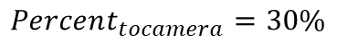
Освітлення Фонга
Надалі я буду уявляти ці групи променів як один промінь. Проте варто розуміти, що один промінь представляє групу променів
3) Усі промені розглядаємо як група променів, які рухаються в одному напрямку
Причина полягає в тому, що у дифузні відбитті, світло може відбиватися в випадковими напрямки в півкуля, і обчислювати усі промені та їхніх відбиттів вимагає значних обчислювальних ресурсів
Замість цього, наші промені є фактично групою променів, і ми обчислюємо відсоток променів, які рухаються у напрямок до камери
Після цього ми можемо помножити відбитий колір на цей відсоток, отримуючи правильний колір та інтенсивність для пікселя
$$Color_{light}=(1, 1, 1)$$
$$Percent_{tocamera}=30\%$$
$$Color_{material}=(0.4, 0.4, 0.4)$$
$$Color_{result}=Percent_{tocamera}∗Color_{light}∗Color_{material}$$

Slide 17

Освітлення Фонга
Все це обчислюватимемо у центрові точки кожного пікселя
Всього разом, освітлення Фонга має 3 компоненти:
Навколишнє/Ambient світло
Дифузне відбиття
Дзеркальне відбиття
Усі ці компоненти повертають колір, яких разом додамо, щоб освітлити піксель
Кольори є адитивними, їх змішується шляхом додавання їх каналів
Під час обчислення відбиття променя, ми спрощуємо поверхню об’єкта, щоб вона була плоскою
Можете уявити, що ми збільшили масштаб поверхні до тих пір, поки вона не стала плоскою (піксель зазвичай дуже малий)
Модель Фонга не є фізично точним методом освітлення! Вона, наприклад, не зберігає енергію, але все ж корисна для вивчення освітлення, і колись її використовували усі відеоігри

Slide 18
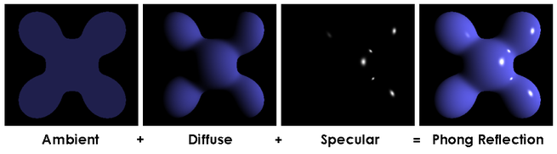
Освітлення Фонга
Навколишнє\ Ambient світло
Дифузне\Diffuse відбиття
Дзеркальне\ Specular відбиття
Освітлення Фонга\Phong

Slide 19
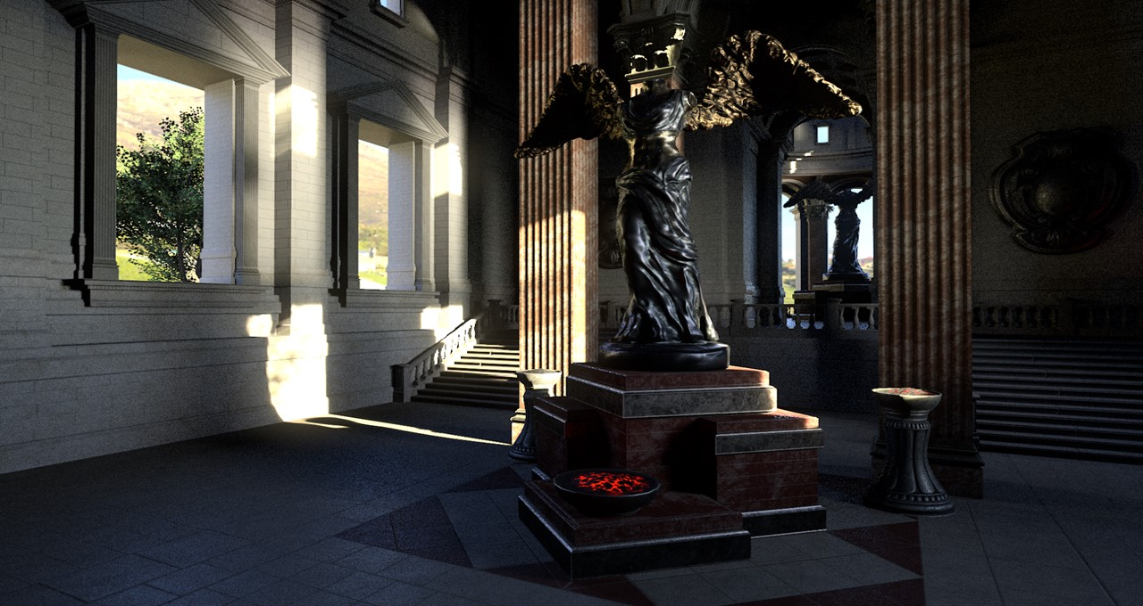
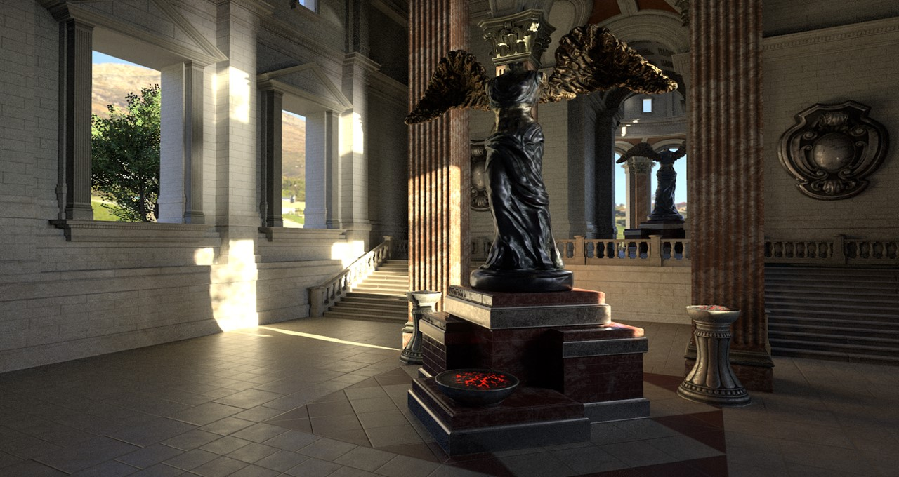

Навколишнє світло
Навколишнє світло – це світло, яке відбивається у сцені, і немає конкретного напрямку
Оскільки різні промені відбиваються у різних напрямках, інтенсивність кожного променя невелика, і напрямок більш менш випадковий
Пряме освітлення
Пряме + непряме освітлення

Slide 20

Навколишнє світло
Навколишнє світло – це світло, яке відбивається у сцені, і немає конкретного напрямку
Оскільки різні промені відбиваються у різних напрямках, інтенсивність кожного променя невелика, і напрямок більш менш випадковий
Освітлення Фонга не обчислює всі ці промені, а спрощує їх до єдиного кольору, якого завжди додаємо при освітленні кожного пікселя
У нашій програмі, ми тепер множимо колір текстури на колір світла
Перемінимо цей код, щоби він множив на колір навколишнього світла
Пряме освітлення
Пряме + непряме освітлення

Slide 21
Queue Live Coding

Slide 22
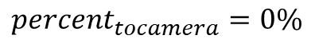

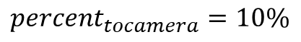
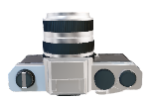
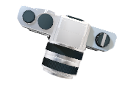
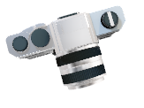
Дифузне відбиття
У моделі Фонги, ми моделюємо дифузне відбиття як відбиття променів в півкулі, де кожен напрямок має однакову інтенсивність
У реальному світі, напрямок конкретного променя є випадковим, але модель Фонга ігнорує це, та аналізує цю проблему статистично
Скільки відсоток інтенсивності променя спрямоване у напрямок до камери
$$percent_{tocamera}=0\%$$
$$percent_{tocamera}=10\%$$

Slide 23
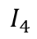
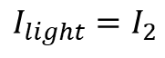
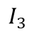
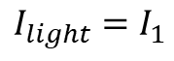
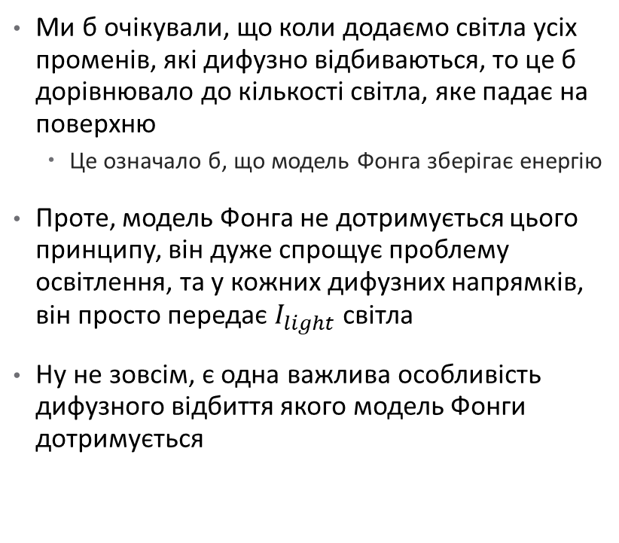
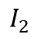
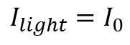
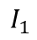
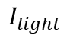
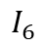
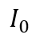
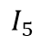

Дифузне відбиття
$$I_{light}=I_{0}+I_{1}+I_{2}+I_{3}+I_{4}+I_{5}+I_{6}$$
Ми б очікували, що коли додаємо світла усіх променів, які дифузно відбиваються, то це б дорівнювало до кількості світла, яке падає на поверхню
Це означало б, що модель Фонга зберігає енергію
Проте, модель Фонга не дотримується цього принципу, він дуже спрощує проблему освітлення, та у кожних дифузних напрямків, він просто передає $I_{light}$ світла
Ну не зовсім, є одна важлива особливість дифузного відбиття якого модель Фонги дотримується
$$I_{light}=I_{0}$$
$$I_{light}=I_{1}$$
$$I_{light}=I_{2}$$
$$…$$
$$I_{light}$$
$$I_{3}$$
$$I_{2}$$
$$I_{4}$$
$$I_{1}$$
$$I_{5}$$
$$I_{0}$$
$$I_{6}$$

Slide 24
Дифузне відбиття
Важливою особливістю дифузного відбиття є менш інтенсивне відбиття світла, коли поверхня більш паралельна до напрямку світла
Пам’ятайте, що наші “промені” світла, справді група променів, які в цей сам напрямок рухаються
Тобто, ця група променів має ширину, хоч дуже малу
Коли поверхня стає більш паралельна до напрямку світла, ширина площі перетину променя та поверхні збільшується
Таким чином, та ж сама кількість енергії (світла) розподіляється на більшу площу, зменшуючи інтенсивність

Slide 25
Система координат
Нормаль вектор
Дотичний вектор
Щоби обчислити площу перетину, нам необхідно створити систему координат, в якій будемо це обчислювати
Ми вже зберігаємо дані про поверхню об’єкта, отже б мало сенс щоби один вектор мав цей сам напрямок як поверхня
Цей вектор називається дотичний/tangent вектор
Далі, нам потрібно інший вектор який перпендикулярний до дотичного
Цей вектор називається нормаль/normal, і його напрямок завжди виходить з поверхні об’єкта
У тривимірному просторі також існує бідотичний/bitangent вектор, який також рухається в напрямок поверхні
Нормаль вектор
Дотичний вектор
Бідотичний вектор

Slide 26
Система координат
Хоча ми могли б самі обчислити всі ці вектори для кожного трикутника, Sponza вже зберігає цю дану у кожної вершини
Отже, ми можемо розглядати їх як атрибути вершин, та їх інтерполювати
Після інтерполяції, вектор не буде одиничним, тому його треба нормалізувати
Assimp надає функції для передачі цієї інформації до нас
У коді, ми отримаємо ці дані, та скопіюємо їх до вершинного буфера

Slide 27
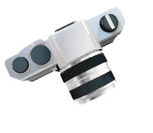
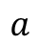
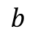
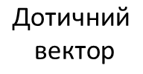
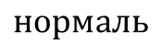
Дифузне відбиття
Ширина “променя світла”
$$a$$
Тепер, ми готові обчислити, на скільки збільшується ширина променя після дифузного відбиття
Дані значення:
Дотичний вектор
Нормаль
Розмір пікселя
Напрямок променя, та його колір
Те, що ми шукаємо:
Ширину променя перед перетинанням з поверхню об’єкта
$$нормаль$$
$$\text{Дотичний }$$
$$\text{вектор}$$
$$b$$
Світло падає на поверхню рівномірно
Ширина пікселя на поверхні об’єкта

Slide 28

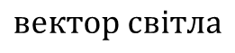
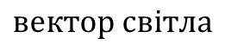
Дифузне відбиття
$$a$$
У комп’ютерній графіці, важливо перевірити, що всі вектори знаходяться в тому самому просторі
Ми обчислюватимемо все у просторі світу
Нам слід перевірити у коді, чи ми з правильними матрицями множимо усі вектори
Також вектор, який вказує напрямок променя, є одиничним
Якщо його зобразити так, щоб він виходив із початку системи координат, він рухатиметься під поверхнею
Я переверну його, щоби він мав протилежний напрямок, оскільки це спростить виведення формули
$$нормаль$$
$$вектор світла$$
$$\text{Дотичний }$$
$$\text{вектор}$$
$$b$$
$$вектор світла$$

Slide 29
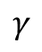
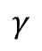
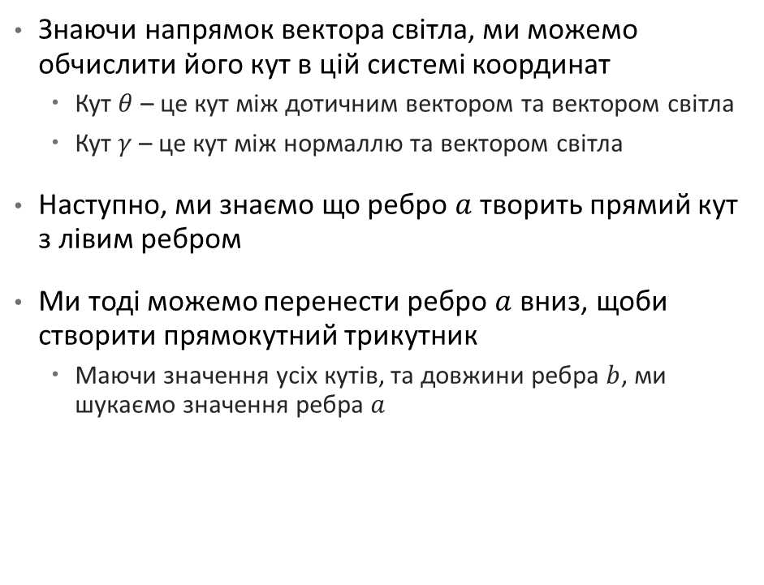
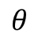
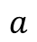

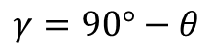
Дифузне відбиття
$$a$$
Знаючи напрямок вектора світла, ми можемо обчислити його кут в цій системі координат
Кут $θ$ – це кут між дотичним вектором та вектором світла
Кут $γ$ – це кут між нормаллю та вектором світла
Наступно, ми знаємо що ребро $a$ творить прямий кут з лівим ребром
Ми тоді можемо перенести ребро $a$ вниз, щоби створити прямокутний трикутник
Маючи значення усіх кутів, та довжини ребра $b$, ми шукаємо значення ребра $a$
$$нормаль$$
$$вектор світла$$
$$γ$$
$$a$$
$$θ$$
$$γ$$
$$\text{Дотичний }$$
$$\text{вектор}$$
$$b$$
$$γ=90°−θ$$

Slide 30
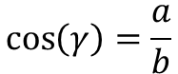
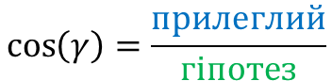
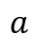
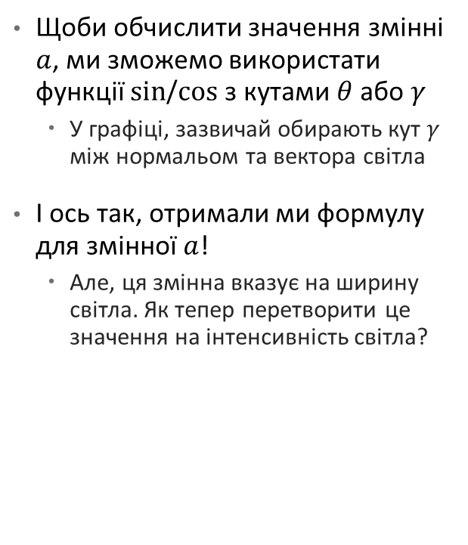
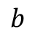
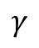

Дифузне відбиття
Щоби обчислити значення змінні $a$, ми зможемо використати функції $sin$/$cos⁡$з кутами $θ$ або $γ$
У графіці, зазвичай обирають кут $γ$ між нормальом та вектора світла
І ось так, отримали ми формулу для змінної $a$!
Але, ця змінна вказує на ширину світла. Як тепер перетворити це значення на інтенсивність світла?
$$b$$
$$γ$$
$$a$$
$$нормаль$$
$$\cos\left(γ\right)=\frac{прилеглий}{гіпотез}$$
$$вектор світла$$
$$\cos\left(γ\right)=\frac{a}{b}$$
$$γ$$
$$a$$
$$θ$$
$$γ$$
$$\text{Дотичний }$$
$$\text{вектор}$$
$$b∗\cos\left(γ\right)=a$$
$$b$$
$$γ=90°−θ$$

Slide 31





Дифузне відбиття
$$I$$
Що ми знаємо:
На скільки менша ширина променя порівняно з площею перетину
Кількість енергії в промені перед перетинанням (це просто його колір)
Енергія світла рівномірно падає на поверхню об’єкта
Якщо енергія світла не змінюється, а ширина променя збільшується, то інтенсивність ширшого променя менша на ту саму кількість, на яку збільшилася площа
На цьому принципі, отримуємо кінцеву формулу для дифузного відбиття
$$I$$
$$I/2$$
$$I/2$$
Один піксель
Два пікселі
$$∆Width=\frac{RayWidth}{IntersectionWidth}$$
$$OutDiffuse_{color}=ReflectedColor∗∆Width$$

Slide 32





Дифузне відбиття
$$∆Width=\frac{RayWidth}{IntersectionWidth}$$
$$OutDiffuse_{color}=ReflectedColor∗∆Width$$
Що ми знаємо:
На скільки менша ширина променя порівняно з площею перетину
Кількість енергії в промені перед перетинанням (це просто його колір)
Енергія світла рівномірно падає на поверхню об’єкта
Якщо енергія світла не змінюється, а ширина променя збільшується, то інтенсивність ширшого променя менша на ту саму кількість, на яку збільшилася площа
На цьому принципі, отримуємо кінцеву формулу для дифузного відбиття
Іноді цю формулу називають закон косинусів Ламберта/Lamberts cosine law
$$a=b∗\cos\left(γ\right)$$
$$∆Width=\frac{a}{b}$$
$$=\frac{b∗cos\left(γ\right)}{b}$$
$$=cos⁡(γ)$$
$$OutDiffuse_{color}=ReflectedColor∗cos⁡(γ)$$

Slide 33









Дифузне відбиття
$$Нормаль$$
$$ВекторСвітла$$
І ось ми отримали формулу для дифузного відбиття світла!
Одне спрощення, яке можемо внести, є заміна $cos⁡(γ)$ з формулою $(нормаль∙ВекторСвітла)$
Пам’ятайте, напрямок світла йде від поверхні до джерела світла, а не навпаки
Таким чином, кінцева формула використовує лише нормаль та напрямок світла, і нам не потрібно обчислювати дотичного та бідотичного вектори
$$γ$$
$$γ$$
$$a∙b=\left|a\right|\left|b\right|cos⁡(θ)$$
$$Нормаль∙ВекторСвітла$$
$$=1∗1∗cos⁡(γ)$$
$$Нормаль∙ВекторСвітла=cos⁡(γ)$$
$$OutDiffuse_{color}=ReflectedColor∗cos⁡(γ)$$
$$OutDiffuse_{color}=ReflectedColor∗Нормаль∙ВекторСвітла$$

Slide 34



















Дифузне відбиття
$$cos⁡(x)$$
$$−360$$
$$−270$$
$$−180$$
$$−90$$
$$0$$
$$90$$
$$180$$
$$270$$
$$360$$
$$θ=45°$$
$$θ=0°$$
$$θ=90°$$
$$θ=135°$$
$$\cos\left(θ\right)=1$$
$$\cos\left(θ\right)\sim 0.71$$
$$\cos\left(θ\right)=0$$
Тут, кут вказує на те, що світло знаходиться заду півкулею на поверхні об’єкта, тому ми не хочемо освітлювати поверхню у таких ситуаціях
$$\max\left(Нормаль∙ВекторСвітла, 0\right)$$

Slide 35





Дифузне відбиття
$$max(0,\cos\left(x\right))$$
А що відбувається коли нормаль знаходиться в різних орієнтаціях?
$$−360$$
$$−270$$
$$−180$$
$$−90$$
$$0$$
$$90$$
$$180$$
$$270$$
$$360$$
$$max(cos\left(θ\right), 0)=0$$
$$θ=45°$$
$$θ=0°$$
$$θ=90°$$
$$θ=135°$$
$$\cos\left(θ\right)=1$$
$$\cos\left(θ\right)\sim 0.71$$
$$\cos\left(θ\right)=0$$
Тут, кут вказує на те, що світло знаходиться заду півкулею на поверхні об’єкта, тому ми не хочемо освітлювати поверхню у таких ситуаціях
$$θ=−45°$$
$$\max\left(Нормаль∙ВекторСвітла, 0\right)$$
$$\cos\left(θ\right)\sim 0.71$$

Slide 36

Дифузне відбиття
Подібно до зміни напрямку світла, коли нормаль змінює свою орієнтацію, це просто впливає на кут між векторами
Можна уявити, що нормаль визначає орієнтацію півкулі, тобто вона контролює, з яких напрямків світло дійде до цієї поверхні
У тривимірному просторі, скалярний добуток все ще обчислює косинус кута між двома векторами
Тому, формула залишається незмінною, і все розраховується так само, як і в нашому виведенні
Нормаль вектор
Дотичний вектор
$$θ$$
Бідотичний вектор
$$OutDiffuse_{color}=ReflectedColor∗max⁡(Нормаль∙ВекторСвітла, 0)$$

Slide 37
Дифузне відбиття
Початок камери
4 пікселі
Чи в такій ситуації слід обчислювати закон косинусів ламберта на поверхні камери?
Ні, саме ця ситуація не може виникнути у нашій програмі

Slide 38
Дифузне відбиття
Початок камери
Чи в такій ситуації слід обчислювати закон косинусів ламберта на поверхні камери?
Ні, саме ця ситуація не може виникнути у нашій програмі
У лекції про перспективну проєкцію, ми дізналися, що ми малюємо для кожного пікселя те, що промінь, який переходить положення камери та центрову точку пікселя перетинає

Slide 39
Дифузне відбиття
Початок камери
Чи в такій ситуації слід обчислювати закон косинусів ламберта на поверхні камери?
Ні, саме ця ситуація не може виникнути у нашій програмі
У лекції про перспективну проєкцію, ми дізналися, що ми малюємо для кожного пікселя те, що промінь, який переходить положення камери та центрову точку пікселя перетинає
Іншими словами, вплив на колір пікселя має лише світло, яке рухається прямо до пікселя та до початку камери
Ці промені створюють ефект перспективної проєкції
Включаючи всілякі інші промені б засмічувало колір пікселів

Slide 40
Дифузне відбиття
Це світло не перетинає центрову точку пікселя і початок камери, тому ми його не враховуємо
Початок камери
Чи в такій ситуації слід обчислювати закон косинусів ламберта на поверхні камери?
Ні, саме ця ситуація не може виникнути у нашій програмі
У лекції про перспективну проєкцію, ми дізналися, що ми малюємо для кожного пікселя те, що промінь, який переходить положення камери та центрову точку пікселя перетинає
Іншими словами, вплив на колір пікселя має лише світло, яке рухається прямо до пікселя та до початку камери
Ці промені створюють ефект перспективної проєкції
Включаючи всілякі інші промені б засмічувало колір пікселів

Slide 41
Queue Live Coding

Slide 42





Дзеркальне відбиття
У моделі Фонги, дзеркальне відбиття – це частина світла, яка відбивається дуже інтенсивно у конусі
У дифузному відбитті, промені відбиваються майже випадково, тоді як у цьому явищі промені рухаються більш-менш в один напрямок
Практично, ці дзеркальні промені утворюють конус, де колір є інтенсивнішим у середині, та менш інтенсивним по краях
Проте, якщо камера не спрямована на конус (промені знову мусять перетинати точку пікселя та початок камери), то він зовсім не впливає на колір пікселів

Slide 43

Дзеркальне відбиття
У моделі Фонги, дзеркальне відбиття – це частина світла, яка відбивається дуже інтенсивно у конусі
У дифузному відбитті, промені відбиваються майже випадково, тоді як у цьому явищі промені рухаються більш-менш в один напрямок
Практично, ці дзеркальні промені утворюють конус, де колір є інтенсивнішим у середині, та менш інтенсивним по краях
Проте, якщо камера не спрямована на конус (промені знову мусять перетинати точку пікселя та початок камери), то він зовсім не впливає на колір пікселів
Ось та частина кулі відбиває світло дзеркально. Конус променів широкий (тому біла частина також широка), і інтенсивний
Тут конус вужчий, тому біла частина менша, але світло у конусі має таку саму інтенсивність як попередньо

Slide 44




Вектор відбиття
Щоби обчислити дзеркальне відбиття, ми спочатку розрахуємо вектор відбиття
Вектор відбиття/reflection vector – це вектор, який має однаковий кут з нормальом, але з другої сторони його
Він залежить від орієнтації вектора світла та нормалі
Знову підкреслюю, що вектор світла іде від поверхні до джерела світла
$$θ$$
$$θ$$
$$θ$$
$$θ$$

Slide 45







Вектор відбиття
$$n$$
$$b$$
$$a$$
$$a∙n$$
У нас цей червоний вектор $a$ представляє вектор світла, і ми шукаємо формулу для вектора $b$ (вектор відбиття)
Якщо ми обчислимо $a∙n$, отримаємо скаляр, який вкаже нам наскільки високо у напрямку вектора $n$ треба іти, щоби дійти до висоти вектора $a$
А якщо помножимо це значення з вектором $n$, то отримаємо вектор $y$
$$θ$$
$$θ$$
$$y$$
$$y=\left(a∙n\right)∗n$$

Slide 46





Вектор відбиття
$$n$$
$$b$$
$$a$$
$$a∙n$$
У нас цей червоний вектор $a$ представляє вектор світла, і ми шукаємо формулу для вектора $b$ (вектор відбиття)
Якщо ми обчислимо $a∙n$, отримаємо скаляр, який вкаже нам наскільки високо у напрямку вектора $n$ треба іти, щоби дійти до висоти вектора $a$
А якщо помножимо це значення з вектором $n$, то отримаємо вектор $y$
Тоді, зможемо відняти $2∗y$ від $a$, щоб отримати від’ємну версію вектора $b$
На кінці, ми обчислюємо від’ємну версію цього нового вектора, і це повертає вектор відбиття $b$
$$θ$$
$$θ$$
$$y$$
$$y$$
$$y=\left(a∙n\right)∗n$$
$$a−2∗y$$
$$b=−(a−2∗y)$$
$$b=−(a−2∗\left(a∙n\right)∗n)$$

Slide 47








Дзеркальне відбиття
$$c$$
$$b$$
Наступно, нам знадобиться обчислити, де у конусі дивиться камера, і скільки світла до неї доходить
Модель Фонга обчислює скалярний добуток між вектором відбиття $b$, та вектором огляду $c$ (від поверхні об’єкта до камери)
Усі ці вектори є одиничними, і ця операція повертає косинус кута між цими двома векторами
Якщо кут поза діапазону $[−90°, 90°]$, ми встановлюємо його на нуля, щоб уникнути від’ємних результатів
Тоді, підносимо цей кут до ступеня якогось числа (скажімо 32), і це повертає нам інтенсивність дзеркального відбиття
Але як саме працює ця формула?
$$α$$
$$\cos\left(α\right)=b∙c$$
$$max(cos\left(α\right),0)=max⁡(b∙c, 0)$$
$$SpecularIntensity={\left(max\left(b∙c, 0\right)\right)}^{32}$$

Slide 48


















Дзеркальне відбиття
$${\left(max\left(b∙c, 0\right)\right)}^{32}$$
$$1$$
Ми можемо побудувати графік функції
Вісь X – це кут між нашими 2 векторами
Вісь Y – це результат цієї функції для цього куту
Зможемо обчислити результат дзеркального відбиття для різних орієнтацій камери
$$−180$$
$$−90$$
$$0$$
$$90$$
$$180$$
$$θ$$
$$θ$$
$$θ$$
$$θ$$
$$θ$$

Slide 49
Дзеркальне відбиття
$${\left(max\left(b∙c, 0\right)\right)}^{32}$$
$$1$$
Тому для більшості кутів, результат дорівнює нулю, що ми очікуємо, бо тоді, камера не дивиться у конусі світла
Якщо намалюємо точки, які розташовані на краї ненулєвої частини функції, то побачимо що у діаграмі з камерою, це створює промені, які знаходяться на краї конусі
Функція повертає значення між 0-1, яке представляє інтенсивність дзеркального відбиття
Множення цього значення на відбитого кольору дасть нам колір дзеркального відбиття
$$−180$$
$$−90$$
$$0$$
$$90$$
$$180$$
$$SpecularColor=ReflectedColor∗{\left(max\left(b∙c^{T}, 0\right)\right)}^{32}$$

Slide 50




















Дзеркальне відбиття
Ступень 32
$$1$$
$$−180$$
$$−90$$
$$0$$
$$90$$
$$180$$
У функції дзеркального відбиття ми взяли змінну в 32-му ступені, але інші числа також би працювали
Це число називається shininess value/значення блискучості
Менші числа розширюють конус, але при цьому, творять менш чітке відображення світла
Значення блискучості – це особливість матеріалу, а не світла
Також можна помножити результат функції на змінну між 0 і 1, яка називається сила дзеркального відбиття/specular strength
Якщо змінна дорівнює 1, результат функції залишається незмінним. Але коли вона менша, то це знижує інтенсивність дзеркального відбиття
Ступень 8
$$1$$
$$−180$$
$$−90$$
$$0$$
$$90$$
$$180$$
Ступень 2
$$1$$
$$−180$$
$$−90$$
$$0$$
$$90$$
$$180$$
$$SpecularColor=SpecularStrength∗ReflectedColor∗{\left(max\left(b∙c^{T}, 0\right)\right)}^{Shininess}$$

Slide 51
Queue Live Coding

Slide 52





Перетворення нормалів
Останнє, що я хочу розглянути, це множення матриці перетворення на нормалі
У коді, ми представляємо нормалі як 4-вимірний вектор, де його $w=0$
Після множення на матрицю, чи результат залишається нормалі?
Ми бачили, що він не залишається одиничним, тому можливо, що він не буде нормаллю
Виведемо формулу, щоб зрозуміти, як він перетворюється після множення з матрицю перетворення
$$a=\left[\begin{matrix}a_{x} \\ a_{y} \\ a_{z} \\ a_{w}\end{matrix}\right]$$
$$\left[\begin{matrix}A_{x} & B_{x} & C_{x} & D_{x} \\ A_{y} & B_{y} & C_{y} & D_{y} \\ A_{z} & B_{z} & C_{z} & D_{z} \\ A_{w} & B_{w} & C_{w} & D_{w}\end{matrix}\right]∗\left[\begin{matrix}n_{x} \\ n_{y} \\ n_{z} \\ 0\end{matrix}\right]$$
$$=M∗n$$
$$a^{T}=\left[\begin{matrix}a_{x} & a_{y} & a_{z} & a_{w}\end{matrix}\right]$$
Матриця перетворення

Slide 53











Перетворення нормалів
Спочатку, розглянемо, як перетворюється дотичний вектор
У коді ми множимо вершини трикутника на матрицю перетворення, що подібне до множення кінцевих точок дотичного вектора
Чи повертає це множення ті самі результати, що і множення самого вектора?
$$t^{′}=a_{1}^{′}−a_{0}^{′}$$
$$=M∗a_{1}−M∗a_{0}$$
$$a_{1}^{′}=M∗a_{1}$$
$$=M∗\left(a_{1}−a_{0}\right)$$
$$a_{1}$$
$$t^{′}=M∗t?$$
$$t^{′}$$
$$=M∗t$$
$$t=a_{1}−a_{0}$$
Тобто, перетворення дотичного вектора це те саме, як перетворення його кінцевих точок
$$a_{0}$$
$$a_{0}^{′}=M∗a_{0}$$

Slide 54













Перетворення нормалів
Тепер розглянемо, як перетворюється нормаль
Для цього виведення, розпочнемо з рівняння, яке вказує, що ці два вектори є перпендикулярними
$$n$$
$$t$$
$$0=n∙t$$
$$=\left[\begin{matrix}n_{x} & n_{y} & n_{z}\end{matrix}\right]∗\left[\begin{matrix}t_{x} \\ t_{y} \\ t_{z}\end{matrix}\right]$$
Це множення перемножує компоненти векторів так само, як скалярний добуток
$$=n^{T}∗t$$
$$=n^{T}∗I∗t$$
Це одинична матриця
$$=n^{T}∗M^{−1}∗M∗t$$
$$=\left(n^{T}∗M^{−1}\right)∗\left(M∗t\right)$$
$${A^{T}}^{T}=A$$
$$={{\left(n^{T}∗M^{−1}\right)}^{T}}^{T}∗\left(M∗t\right)$$
$${\left(A∗B\right)}^{T}=B^{T}∗A^{T}$$
$$={\left({\left(M^{−1}\right)}^{T}∗n\right)}^{T}∗\left(M∗t\right)$$
$$=\left({\left(M^{−1}\right)}^{T}∗n\right)∙\left(M∗t\right)$$

Slide 55


Перетворення нормалів
Тепер, що ця формула нам вказує?
Права частина дорівнює перетвореному дотичному вектору
Ліва сторона подібна до перетворення нормалі, але матриця трошки змінена
Це рівняння показує, як перетворити нормалі, щоб результат далі був перпендикулярним з перетвореним дотичним вектором
Тому у коді, для правильного перетворення нормалі, потрібно множити не на матрицю перетворення, а на транспоновану обернену матрицю перетворення
$$0=\left({\left(M^{−1}\right)}^{T}∗n\right)∙\left(M∗t\right)$$
$$0=\left({\left(M^{−1}\right)}^{T}∗n\right)∙t′$$

